Slide 1
Работа с матрицами в прикладной компьютерной программе Maxima.

Slide 2
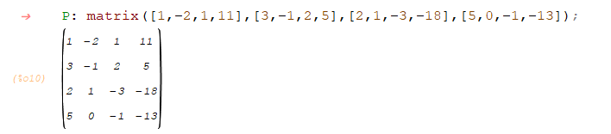
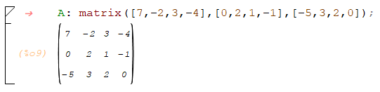
Ввод матриц
Для ввода матрицы используется команда «A:matrix([a11,a12,a13],[a21,a22,a23],[a31,a32,a33]);», где А – имя матрицы, а11,а12…а33 – элементы.

Slide 3
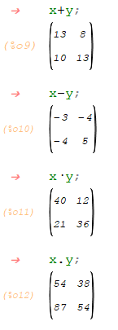
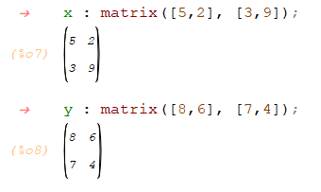
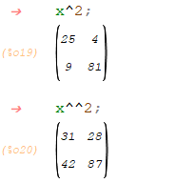
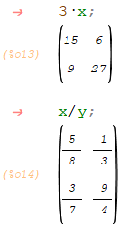
Операции с матрицами
После ввода с матрицами можно совершать все типичные действия, такие как сложение, вычитание, умножение и деление матриц

Slide 4

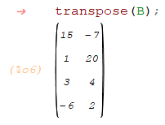
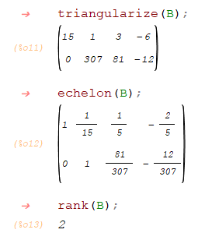
Преобразование матриц
Транспонирование (transpose (A);); нахождение обратной матрицы (invert(A);); вычисление определителя (determinant(A);); характеристического полинома в виде выражения со скобками (charpoly(A,x);) и в виде многочлена (charpoly(A,x),expand;); отыскание собственных значений (eigenvalues(А);) и собственных векторов (eigenvectors(А);); нахождение сопряженной матрицы (adjoint(A);).

Slide 5
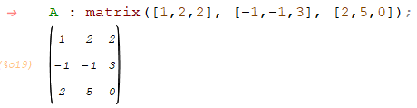
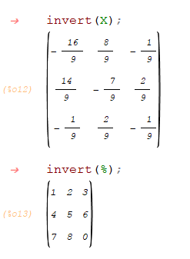
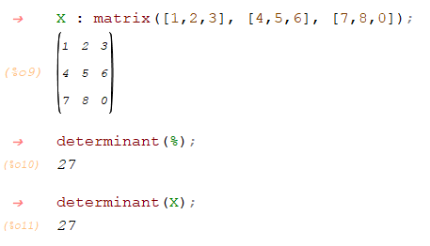
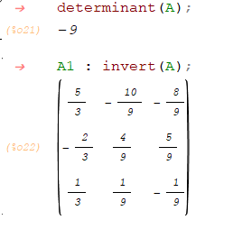
Преобразование матриц

Slide 6
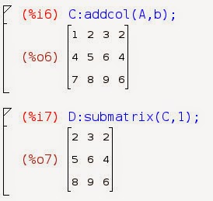
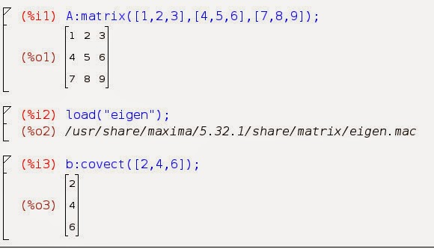
Преобразование матриц
Сформировать подматрицу позволяет функция submatrix(i1,i2,..in,M,j1,j2,..jk), где слева от имени матрицы M перечисляются удаляемые строки, справа - столбцы). Квадратную единичную матрицу размера n можно получить с помощью функции ident(n), нулевую матрицу m x n - zeromatrix(m,n).
Вектор можно задать либо как однострочную матрицу с последующим транспонированием, либо воспользоваться функцией covect(стр), но для этого придётся предварительно загрузить пакет "eigen" функцией load().

Slide 7
Использованные источники
https://www.sites.google.com/site/posobiemaxima/rabota-s-maxima/matricy
http://matandlife.blogspot.com/2015/02/maxima_28.html

Slide 8
Вывод
Таким образом, прикладная компьютерная программа Maxima позволяет совершать массу всевозможных операций над матрицами, преобразовать их, что однозначно является её преимуществом и одной из главных причин работы в ней.

Slide 9
Спасибо за внимание!

